Slide 1
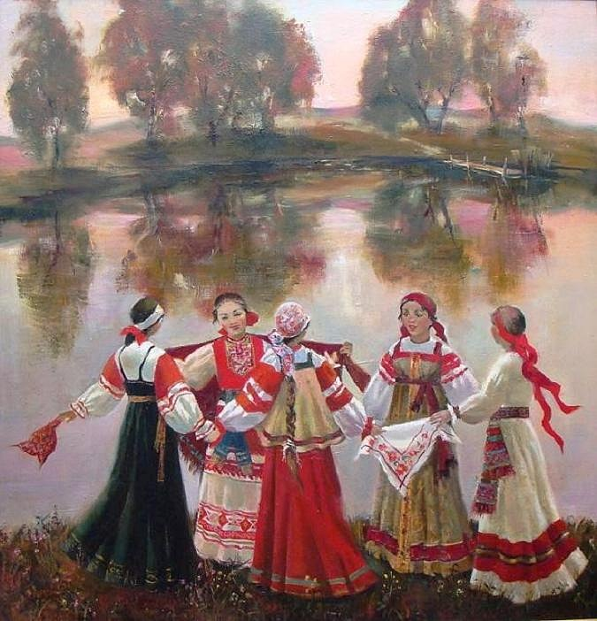
Муниципальное бюджетное дошкольное образовательное учреждение
«Детский сад комбинированного вида № 19 «Рябинка»
658204, г. Рубцовск, ул.Комсомольская, 65
тел.: (38557) 7-59-69
Е-mail: ryabinka.detskiysad19@mail.ru
Игровая карусель
картотека народных подвижных игр в средней группе
Воспитатель высшей
кв. категории:
Левченко С.А.
г. Рубцовск
2025

Slide 2
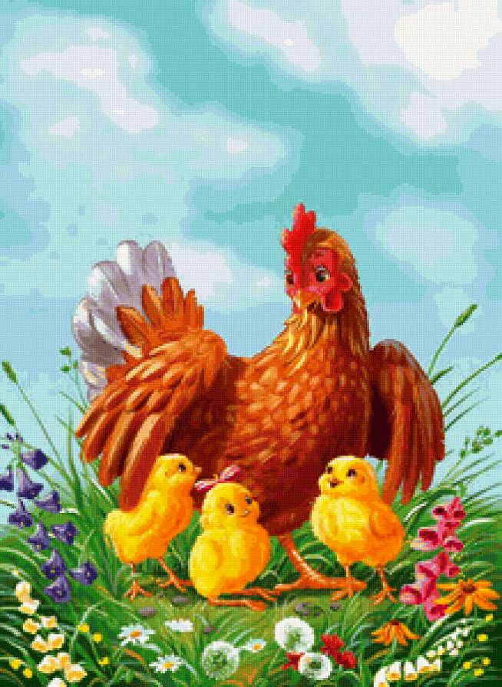
КУРОЧКА - ХОХЛАТКА
Цель игры: Развивать у детей умение выполнять движения по сигналу, упражнять в беге в разных направлениях.
Ход игры: Педагог изображает курицу, дети - цыплят. Один ребёнок сидит на скамейке, вдали от остальных детей. Это кошка дремлет на солнышке. Курица-мама выходит с цыплятами гулять.
«Курица» говорит:
Вышла курочка-хохлатка, С нею жёлтые цыплятки. Квохчет курочка:
«Ко-ко, не ходите далеко». Приближаясь к кошке, он говорит:
На скамейке у дорожки Улеглась и дремлет кошка... Кошка глазки открывает И цыпляток догоняет.
Кошка открывает глаза, мяукает и бежит за цыплятами, которые вместе с курицей убегают. Правила игры : Бежать можно только после слова «догоняет».

Slide 3
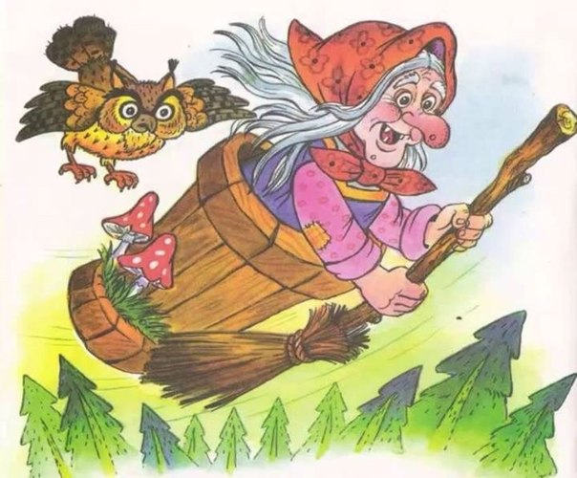
БАБКА-ЁЖКА
Цель игры: Развивать у детей умение выполнять движения по сигналу, упражнять в беге с увертыванием, прыжках на одной ноге, умению играть в коллективе.
Ход игры: Дети образуют круг. В середину круга встает водящий — Бабка Ёжка, в руках у нее «помело».
Вокруг неё дети водят хоровод и поют:
Бабка Ёжка - Пошла она на улицу,
Костяная Ножка Раздавила курицу.
С печки упала, Пошла на базар
Ногу сломала, Раздавила самовар.
А потом и говорит: Пошла на лужайку
- У меня нога болит. Испугала зайку.
После слов «у меня нога болит» Бабка Ёжка скачет на одной ноге и старается кого-нибудь коснуться «помелом». Все разбегаются. К кому прикоснется — тот становится ведущим.

Slide 4
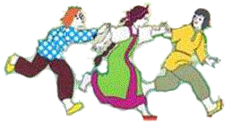
САЛКИ
Цель игры: Развивать у детей умение выполнять движения по сигналу, упражнять в прыжках на одной ноге, с продвижением, умению играть в коллективе.
Ход игры: Дети расходятся по площадке, останавливаются и закрывают глаза. Руки у всех за спиной. Водящий незаметно для других кладет одному из них в руку какой-нибудь предмет.
На слова «Раз, два, три, смотри!» дети открывают глаза. Тот, которому достался предмет, поднимает руки вверх и говорит «Я - салка». Участники игры, прыгая на одной ноге, убегают от салки. Тот, кого он коснулся рукой, идет водить. Он берет предмет, поднимает его вверх, быстро говорит слова: «Я — салка!» . Игра повторяется.
Правила игры :
Если играющий устал, он может прыгать поочередно то на одной, то на другой ноге.
Когда меняются салки, играющим разрешается вставать на обе ноги.
Салка тоже должен прыгать на одной ноге.
.

Slide 5
ПИРОГ
Цель игры: Развивать у детей умение выполнять движения по сигналу. Упражнять в беге, умению играть в коллективе.
Ход игры: Играющие делятся на две команды. Команды становятся друг против друга. Между ними садится «пирог» (на него надета шапочка).
Все дружно начинают расхваливать «пирог»:
Вот он какой высоконький, Вот он какой мякошенький, Вот он какой широконький.
Режь его да ешь! После этих слов играющие по одному из каждой команды бегут к «пирогу». Кто быстрее добежит до цели и дотронется до «пирога», тот и уводит его с собой. На место «пирога» садится ребенок из проигравшей команды. Так происходит до тех пор, пока не проиграют все в одной из команд.
.

Slide 6
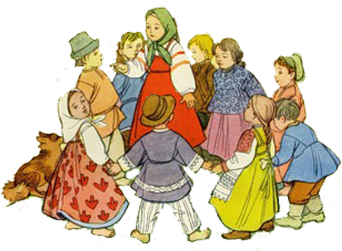
СКАКАЛКА
Цель игры: Развивать у детей умение выполнять движения по сигналу. Упражнять в прыжках на двух ногах, умению играть в коллективе.
Ход игры: Один из играющих берет веревку и раскручивает ее. Низко от земли. Остальные прыгают через веревку: чем выше, тем больше будет доход и богатство.
Перед началом игры говорят следующие слова: Чтоб был долог колосок,
Чтобы вырос лен высок,
Прыгайте как можно выше. Можно прыгать выше крыши.
Кто задел за скакалку, выбывает из игры.
.

Slide 7
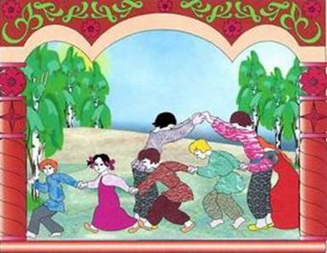
РУЧЕЁК
Цель игры: Упражнять детей в ходьбе, развивать внимательность, умение играть в коллективе.
Ход игры: Дети становятся парами, взявшись за руки. Руки надо поднять кверху таким образом, чтобы получился «домик». Пары детей становятся друг за другом, постепенно передвигаясь вперед. Формируется что-то вроде «ручейка», который постоянно течет. Один человек заходит в начало этого ручейка, проходит под поднятыми руками игроков и выхватывает из основной массы одного из игроков за руку, уводя его с собой в конец ручейка, вставая последним его звеном. На освободившееся место встает следующая пара игроков, а освободившийся игрок идет в начало ручейка и проделывает то же самое – идет под руками игроков, выхватывая из ручейка понравившегося человека за руку и уводя его в самый конец ручейка.

Slide 8
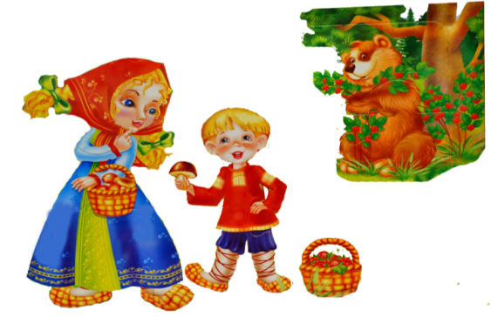
У МЕДВЕДЯ ВО БОРУ
Цель игры: Развивать у детей выдержку, умение выполнять движения по сигналу, навык коллективного движения. Упражнять в беге по определенному направлению, с увертыванием, развивать речь.
Ход игры: Из всех участников игры выбирают одного водящего, которого назначают «медведем». На площадки для игры очерчивают 2 круга.
1 круг – это берлога , 2 – это дом, для всех остальных участников игры.
Начинается игра, и дети выходят из дома со словами:
У медведя во бору Грибы, ягоды беру. А медведь не спит, И на нас рычит.
После того, как дети произносят эти слова, «медведь» выбегает из берлоги и старается поймать кого-либо из детей. Правила: Медведь имеет право вставать и ловить, а играющие – убегать домой только после слова «рычит!».
Медведь не может ловить детей за линией дома.

Slide 9
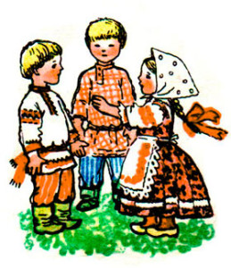
КУМУШКИ (УГОЛКИ)
Цель игры: Развивать, развивать быстроту, ловкость, глазомер, совершенствовать ориентировку в пространстве. Упражнять в беге.
Ход игры: Для этой игры нужно нарисовать четырехугольник. Участников 5 человек, один из них водящий, а четверо занимают уголки.
Водящий подходит к одному из игроков и говорит: «Кумушка, дай ключи!», стоящий в углу отвечает: «Иди, вон там постучи!». В это время остальные игроки перебегают из угла в угол. Если водящий успеет занять угол, то на его место встает игрок, который остался без угла.
Указания к проведению: Вначале уголки следует располагать близко один от другого, тогда и водящему легче занять уголок. Затем расстояние можно увеличить. Если на участке есть деревья, расположенные недалеко друг от друга, то играющие встают около деревьев.
Водящий может говорить и такие слова:
Мышка, мышка, продай уголок! За шильце, за мыльце,
За белое полотенце, За зеркальце.

Slide 10
ДЕДУШКА РОЖОК
Цель игры: Развивать, развивать быстроту, ловкость, глазомер, совершенствовать ориентировку в пространстве. Упражнять в беге.
Ход игры: Дети по считалке выбирают Дедушку.
По божьей росе,
По поповой полосе
Там шишки, орешки,
Медок, сахарок
Поди вон, дедушка Рожок!
Выбранному игроку-Дедушке отводится «дом». Остальные игроки отходят на 15-20 шагов от «дома» этого - у них свой «дом».
Дети: Ах ты, дедушка Рожок,
На плече дыру прожёг!
Дедушка: Кто меня боится?
Дети: Никто!
Кого он осалил, вместе с ним ловит играющих. Как только играющие перебегут из дома в дом и водящий вместе с помощником займут свое место, игра возобновляется.
Правила игры: игра продолжается до тех пор, пока не останется три-четыре не пойманных играющих.

Slide 11
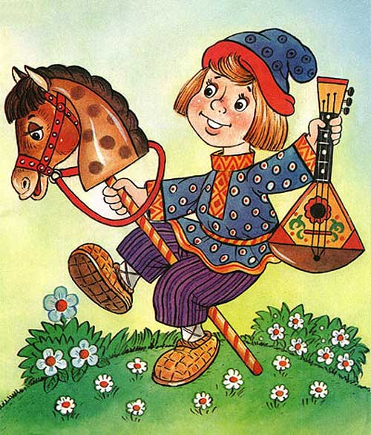
ХЛОП, ХЛОП, УБЕГАЙ!
Цель игры: Развивать, развивать быстроту, ловкость, глазомер, совершенствовать ориентировку в пространстве. Упражнять в беге.
Ход игры: Играющие ходят по игровой площадке — собирают на лугу цветы, плетут венки, ловят бабочек и т. д. Не­сколько детей выполняют роль лошадок, которые в сто­роне щиплют травку.
После слов ведущего:
«Хлоп, хлоп, убегай, Тебя кони стопчут»
несколько игроков произносят:
«А я коней не боюсь, По дороге прокачусь!»
и начинают скакать на палочках, подражая лошадкам и стараясь поймать детей, гуляющих на лугу.
Правила игры: Убегать можно лишь после слова «прокачусь»;тот ребенок, которого настигнет лошадка, на время выбывает из игры.

Slide 12
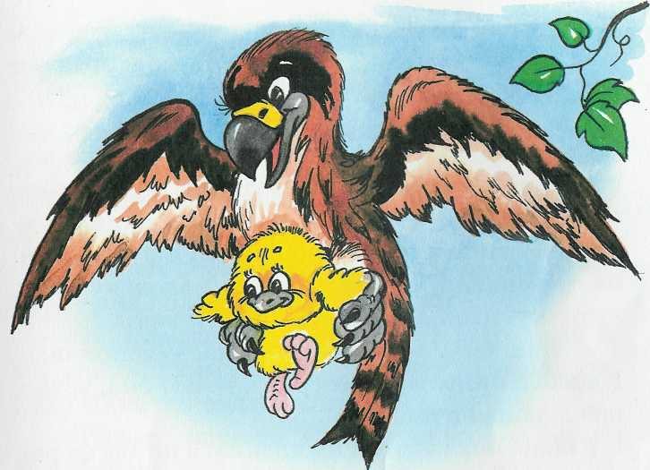
КОРШУН
Цель игры: Развивать у детей умение действовать по сигналу, упражнять в беге по разным направлениям.
Ход игры: Среди игроков распределяются роли. Один из них становится «коршуном», другой «курицей», все остальные «цыплята». «Цыплята» выстраиваются в колонну по одному за «курицей», держась за пояс друг друга.
Игра начинается с диалога:
Коршун, коршун, что с тобой? - Я ботинки потерял. - Эти? («курица», а в след за ней «цыплята»
выставляют в сторону правую ногу. - Да! –
отвечает «коршун» и бросается ловить «цыплят».
«Курица» при этом старается защитить «цыплят» не толкая при этом «коршуна». Пойманный «цыпленок» выходит из игры.
Вариант: Пойманный «цыпленок» становится «коршуном»

Slide 13
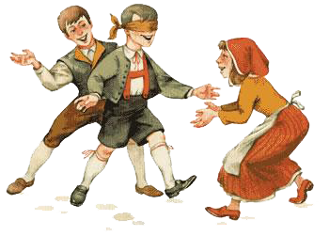
ЖМУРКИ
Цель игры: Развивать умение действовать по сигналу, учить ориентироваться в пространстве, соблюдать правила игры.
Ход игры: Дети выбирают одного участника, накладывают ему на глаза повязку. По данному сигналу, участвующие в игре , бросаются в разные стороны, а ребенок с повязкой на глазах, стоящий посередине места для игры старается поймать кого-нибудь из бегущих. Попавшийся меняется с ним ролями, т. е. ему накладывают повязку на глаза и он становится «жмуркой».
Правила: Дети должны во время бега следить, чтобы тот из них, у которого глаза завязаны, не наткнулся на какой-нибудь предмет; при виде опасности они предупреждают криком: «огонь!»
Варианты: Игра может проводиться с колокольчиком, который дети передают друг другу .

Slide 14
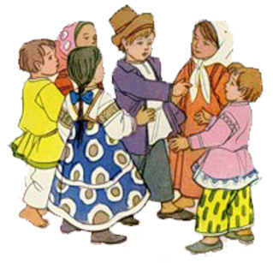
БУБЕНЦЫ
Цель игры: Развивать умение действовать по сигналу, внимание, упражнять детей ориентироваться в пространстве по слуховому восприятию, построению в круг, хороводному движению.
Ход игры: Дети встают в круг. На середину выходят двое - один с бубенцом или колокольчиком, другой - с завязанными глазами.
Все дети говорят:
Трынцы-брынцы, бубенцы, Раззвонились удальцы: Диги-диги-диги-дон, Отгадай, откуда звон!
После этих слов «жмурка» ловит увертывающегося игрока.
Правила: Ловить начинать только после слов «Звон!». Игрок, которого ловят, не должен выбегать за пределы круга. Варианты: Дети, образующие круг, могут водить хоровод.

Slide 15
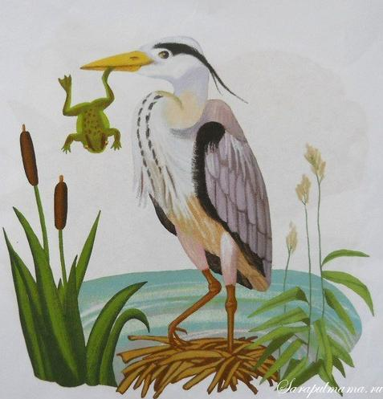
ЛЯГУШКИ НА БОЛОТЕ
Цель игры: Развивать у детей умение действовать по сигналу, упражнять в прыжках на двух ногах.
Ход игры: С двух сторон очерчивают берега, в середине - болото. На одном из берегов находится журавль (за чертой). Лягушки располагаются на кочках (кружки на расстоянии 50 см) и говорят:
Вот с намокнувшей гнилушки
В воду прыгают лягушки.
Стали квакать из воды:
Ква-ке-ке, ква-ке-ке
Будет дождик на реке.
С окончанием слов лягушки прыгают с кочки в болото. Журавль ловит тех лягушек, которые находятся на кочке. Пойманная лягушка идет в гнездо журавля. После того, как журавль поймает несколько лягушек, выбирают нового журавля из тех, кто ни разу не был пойман. Игра возобновляется.

